Slide 1
С ПРАЗДНИКОМ МАМУЛЯ! С 8 МАРТА! Педагог МДОУ №65: АДАМОВИЧ ИРИНА ГЕННАДЬЕВНА

Slide 2
Цель презентации: Поздравить мам и бабушек с праздником 8 Марта, создать праздничное настроение у детей и зрителей.
Задачи:
изготовить открытки мамам , сестрам и бабушкам на праздник;
подарить цветочки и открытки, сделанные своими руками на праздничком концерте;
Нарисовать мамин портрет и подарить маме хорошее настроение!

Slide 3
Посвящается Международному женскому дню 8 марта
Мама – ты мой ангел хранитель
Изготовление сердец для мамы

Slide 4
Мамочка ты в моем сердце

Slide 8
Открытки с балеринами на праздник для мамы

Slide 9
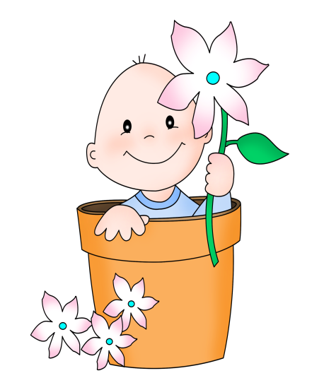
Из цветной бумаги вырежу кусочек. Из него я сделаю маленький цветочек. Мамочке подарок приготовлю я. Самая красивая мамочка моя!

Slide 12
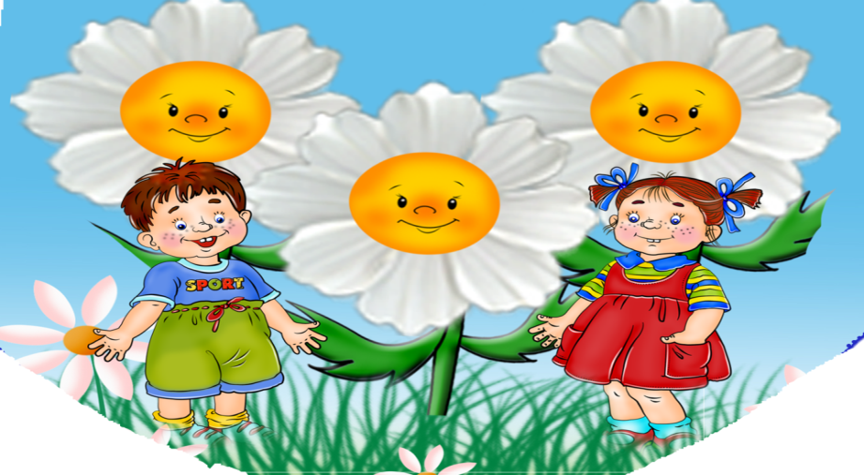

Slide 13
Какая мама бывает разная. Портрет мамочки

Slide 21
С праздником любимая!

